Slide 1
Web Scraping and
Data Extraction Techniques for Predictive Analytics
Student GONGĂNĂU VALENTIN-MARIAN
An studiu 1

Slide 2
Introducere
Ce este Web Scraping?
Tehnici si metode de Web Scraping
Extragerea si curatarea datelor
Colectarea datelor si analiza Predictiva in Power BI

Slide 3
Tehnici si metode de Web Scraping
Tehnici manuale
Sunt cele în care omul intervine direct — fără cod complex sau fără un program care rulează singur.
Exemple:
Copiere și lipire manuală dintr-o pagină web într-un fișier Excel.
Export de date prin API-uri publice, dacă site-ul oferă așa ceva.
Descărcarea de fișiere CSV, JSON sau RSS feed-uri, puse la dispoziție oficial.
Avantaj: Ușor de realizat.
Dezavantaj: Nu este scalabil — necesită muncă manuală și nu se actualizează automat.

Slide 4
Tehnici si metode de Web Scraping
Tehnici automate
Sunt cele în care un program (script) face toată munca: accesează pagini, citește codul HTML, extrage textul relevant și salvează datele într-un format structurat.
Exemple:
Folosirea unor biblioteci și framework-uri precum:
Puppeteer (simulează un browser real, execută JavaScript),
Cheerio (analizează direct codul HTML),
Axios sau node-fetch (pentru cereri HTTP/S).
Scrierea de cod care:
accesează un URL;
descarcă pagina web;
identifică și extrage datele folosind tag-uri HTML, Regex sau selectorii DOM;
salvează rezultatele în CSV, JSON, XML etc.
Avantaj: Rapid, automat, poate colecta mii de date fără intervenție manuală.
Dezavantaj: Necesită cunoștințe tehnice și uneori ocolirea limitărilor (captcha, JavaScript dinamic etc.).

Slide 5
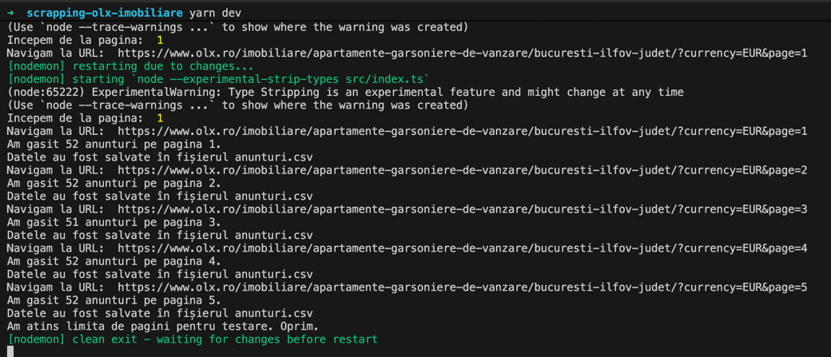
Colectarea datelor si analiza Predictiva in Power BI
https://github.com/lucrari-ase-valentin-gonganau/SIIA---referat---Web-Scraping-and-Data-Extraction-Techniques-for-Predictive-Analytics

Slide 6
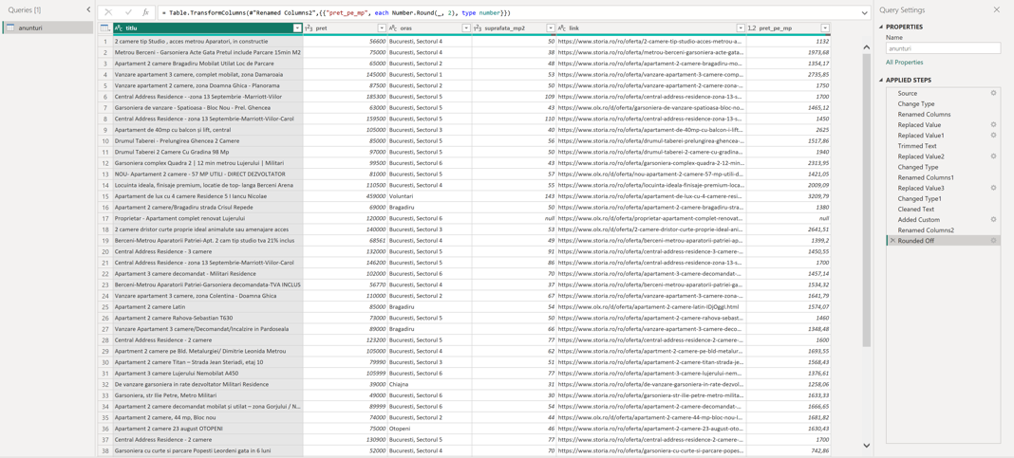

Slide 7
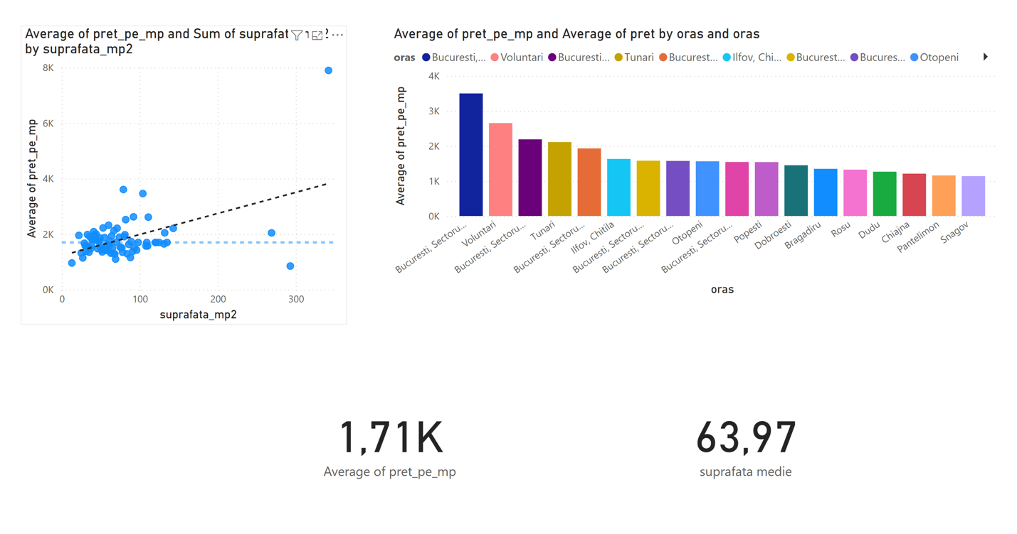

Slide 8
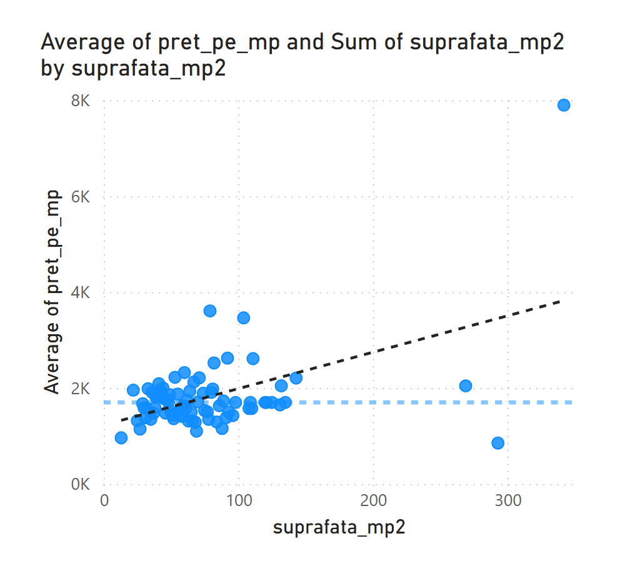

Slide 9
Multumesc pentru rabdare!

